Slide 1
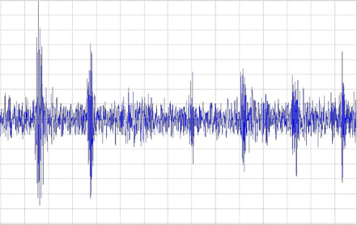
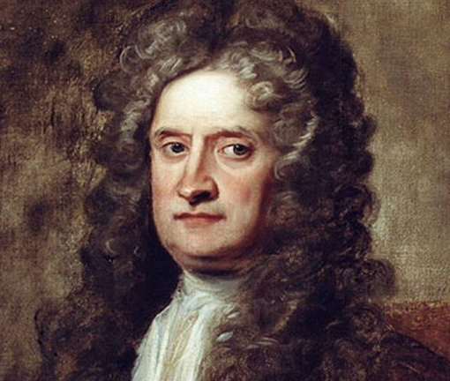

FÍSICA
BLOQUE 3: VIBRACIONES Y ONDAS
05. MOVIMIENTO ARMÓNICO SIMPLE
2º CURSO
Se revisan los conceptos relativos a los movimiento oscilatorios y, en particular, a los movimientos vibratorios armónicos simples.
Rafael Artacho Cañadas

Slide 2
TABLA DE CONTENIDOS
1. Oscilaciones o vibraciones armónicas 1.1. ¿Por qué se producen los movimientos armónicos? 1.2. ¿Cuándo decimos que un movimiento es armónico? 2. El movimiento armónico simple 2.1. Formas de escribir la ecuación del movimiento armónico simple. 2.2. Velocidad y aceleración en un movimiento armónico simple. 2.3. Gráficas de posición, velocidad y aceleración. 3. Consideraciones dinámicas del MAS 3.1. Relación del período y la frecuencia con las características del oscilador. 4. Consideraciones energéticas del MAS 4.1. Energía potencial elástica. 4.2. Energía cinética. 4.3. Energía mecánica. 5. Relación entre el MCU y el MAS | 6. Un ejemplo de oscilador: el péndulo simple 7. Oscilaciones forzadas. Resonancia

Slide 3




1. Oscilaciones o vibraciones armónicas
Un movimiento periódico es aquél que cada cierto tiempo se repite la misma posición del móvil (ej. Movimiento circular uniforme).
Un movimiento oscilatorio o vibratorio es aquél en el que un móvil realiza movimientos de vaivén sobre la misma trayectoria (ej. péndulo o un cuerpo unido a un muelle).
Período (T) es el tiempo que tarda en repetirse una posición dada, es decir, el que corresponde a una oscilación completa.
Frecuencia (f) es el número de oscilaciones por unidad de tiempo.
$$T=\frac{1}{f}$$

Slide 4

1. Oscilaciones o vibraciones armónicas
1.1. ¿Por qué se producen los movimientos oscilatorios?
 Tipos de equilibrio
Inestable
Estable
Indiferente
Cualquier sistema o cuerpo que sea apartado de su posición de equilibrio estable tenderá a recuperar el equilibrio efectuando un movimiento oscilatorio alrededor de dicha posición.
Las oscilaciones son libres si sobre el cuerpo no actúan fuerzas disipativas en cuyo caso oscilara indefinidamente.
Las oscilaciones son amortiguadas si sobre el cuerpo actúan fuerzas disipativas en cuyo caso el cuerpo acabará retornando al reposo en su posición de equilibrio estable.

Slide 5




1. Oscilaciones o vibraciones armónicas
1.2. ¿Cuándo decimos que un movimiento es armónico?
$$F_{restauradora}$$
x
Posición de equilibrio
x
$$F_{restauradora}$$
La fuerza restauradora obedece a la ley de Hooke:
$$F_{restauradora}=−kx$$
Una partícula tiene un movimiento armónico simple (MAS) cuando oscila bajo la acción de fuerzas restauradoras que son proporcionales a la distancia respecto de la posición de equilibrio.
Un oscilador armónico es cualquier partícula o sistema con movimiento armónico simple.

Slide 6


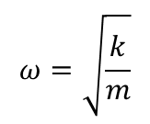

1. Oscilaciones o vibraciones armónicas
La fuerza restauradora cumple también la segunda ley de Newton:
$$m\frac{d^{2}x}{dt^{2}}=−kx$$
Ordenando los términos:
Posición de equilibrio
$$\frac{d^{2}x}{dt^{2}}+\frac{k}{m}x=\frac{d^{2}x}{dt^{2}}+ω^{2}x=0$$
Donde ω es la pulsación angular:
$$F_{restauradora}$$
$$ω=\sqrt{\frac{k}{m}}$$
x
Posición de equilibrio

Slide 7





1. Oscilaciones o vibraciones armónicas
La ecuación del movimiento tiene dos soluciones:
$$x\left(t\right)=Asen(ωt+δ)$$
$$\frac{d^{2}x}{dt^{2}}+ω^{2}x=0$$
Representan un movimiento armónico simple (MAS)
$$x\left(t\right)=Acos(ωt+δ)$$
Donde:
x representa la posición del móvil que oscila armónicamente en función del tiempo, y se denomina elongación.
A representa el máximo o mínimo valor posible de la elongación x. Por ese motivo, recibe el nombre de elongación máxima o amplitud.
ω es la frecuencia angular y se relaciona con la frecuencia y el período de la manera que ya conocemos:
(ωt+δ) se denomina fase del movimiento.
δ es la llamada constante de fase o fase inicial. Su valor se calcula de modo que, al hacer t=0, se obtiene:
$$ω=\frac{2π}{T}=2πf$$
$$x_{0}=Asenδ ⟹ senδ=\frac{x_{0}}{A}$$

Slide 8


2. El movimiento armónico simple
2.1. Formas de escribir la ecuación de un movimiento armónico simple
 Posición inicial $x_{0}=+A:$
$$+A=Asenδ ⟹ senδ=1 ⟹ δ=\frac{π}{2} ⟹ x\left(t\right)=Asen\left(ωt+\frac{π}{2}\right)$$
$$+A=Acosδ ⟹ cosδ=1 ⟹ δ=0 ⟹ x\left(t\right)=Acosωt$$
+A
 Posición inicial $x_{0}=−A:$
$$−A=Asenδ ⟹ senδ=−1 ⟹ δ=−\frac{π}{2} ⟹ x\left(t\right)=Asen\left(ωt−\frac{π}{2}\right)$$
$$−A=Acosδ ⟹ cosδ=−1 ⟹ δ=π ⟹ x\left(t\right)=Acos(ωt+π)$$
-A

Slide 9
2. El movimiento armónico simple
 Posición inicial $x_{0}=0 dirigiéndose a valores positivos:$
$$0=Asenδ ⟹ senδ=0 ⟹ δ=0 ⟹ x\left(t\right)=Asenωt$$
$$0=Acosδ ⟹ cosδ=0 ⟹ δ=−\frac{π}{2} ⟹ x\left(t\right)=cos\left(ωt−\frac{π}{2}\right)$$
+A
 Posición inicial $x_{0}=0 dirigiéndose a valores negativos:$
$$0=Asenδ ⟹ senδ=0 ⟹ δ=π ⟹ x\left(t\right)=Asen(ωt+π)$$
$$0=Acosδ ⟹ cosδ=0 ⟹ δ=+\frac{π}{2} ⟹ x\left(t\right)=cos\left(ωt+\frac{π}{2}\right)$$

Slide 10

2. El movimiento armónico simple
2.2. Velocidad y aceleración en un movimiento armónico simple
 Velocidad
x = A
v_{máx}
x = -A
F = -kx
F = kx
v=0
a_{máx} en sentido negativo
x=0
F=0
a=0
v=0
a_{máx} en sentido positivo
$$x=Asen\left(ωt+δ\right) ⟹ v=\frac{dx}{dt}=Aω\cos\left(ωt+δ\right) v_{máx}=Aω$$
La velocidad en un MAS varía de manera armónica.
En función de la posición:
$$v=Aω\cos\left(ωt+δ\right)=Aω\sqrt{1−{sen}^{2}(ωt+δ)}=±ω\sqrt{A^{2}−A^{2}{sen}^{2}(ωt+δ)}$$
$$v=±ω\sqrt{A^{2}−x^{2}}$$
La velocidad es cero cuando x=A
La velocidad es máxima cuando x=0

Slide 11

2. El movimiento armónico simple
 Aceleración
$$a=\frac{dv}{dt}=−Aω^{2}\operatorname{sen}\left(ωt+δ\right)=−ω^{2}x a_{máx}=ω^{2}A$$
La aceleración en un MAS es una función armónica que depende sinusoidalmente del tiempo.
La aceleración es nula en la posición de equilibrio.
La aceleración es máxima en los extremos, en cuyo caso vale -ω²A.
Su sentido es opuesto a la posición.

Slide 12






2. El movimiento armónico simple
2.3. Gráficas de posición, velocidad y aceleración
$$v$$
$$a$$
$$x$$
$$t$$
$$t$$
$$t$$
Las variaciones de la posición y la velocidad frente al tiempo tienen una diferencia de fase de π/2.
Las variaciones de la posición y la aceleración frente al tiempo tienen una diferencia de fase de π.

Slide 13
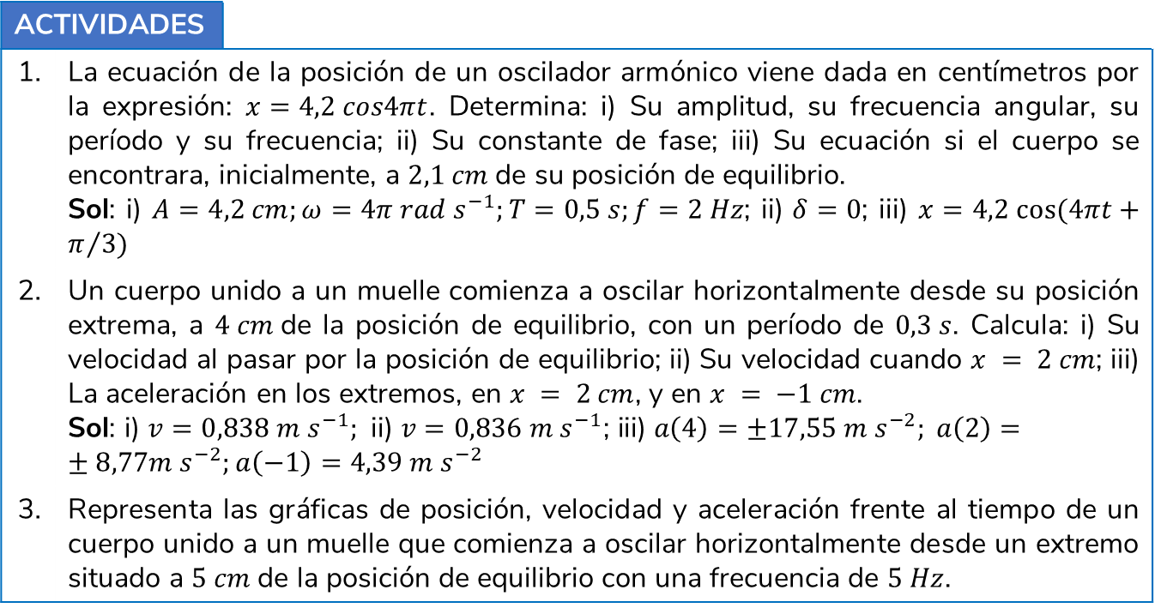
2. El movimiento armónico simple
ACTIVIDADES
1. | La ecuación de la posición de un oscilador armónico viene dada en centímetros por la expresión: $x=4,2 cos4πt$. Determina: i) Su amplitud, su frecuencia angular, su período y su frecuencia; ii) Su constante de fase; iii) Su ecuación si el cuerpo se encontrara, inicialmente, a $2,1 cm$de su posición de equilibrio. Sol: i) $A=4,2 cm;ω=4π rad s^{−1};T=0,5 s;f=2 Hz$; ii) $δ=0$; iii) $x=4,2 cos⁡(4πt+π/3)$
2. | Un cuerpo unido a un muelle comienza a oscilar horizontalmente desde su posición extrema, a $4 cm$de la posición de equilibrio, con un período de $0,3 s$. Calcula: i) Su velocidad al pasar por la posición de equilibrio; ii) Su velocidad cuando $x = 2 cm$; iii) La aceleración en los extremos, en $x = 2 cm$, y en $x = −1 cm$. Sol: $\text{i}\text{) }v=0,838 m s^{−1}; \text{ii}\text{) }v=0,836 m s^{−1}\text{; }\text{iii}\text{) }a\left(4\right)=±17,55 m s^{−2}; a\left(2\right)=±8,77m s^{−2};a\left(−1\right)=4,39 m s^{−2}$
3. | Representa las gráficas de posición, velocidad y aceleración frente al tiempo de un cuerpo unido a un muelle que comienza a oscilar horizontalmente desde un extremo situado a $5 cm$de la posición de equilibrio con una frecuencia de $5 Hz$.

Slide 14
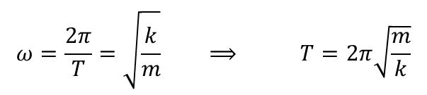

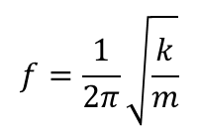
3. Consideraciones dinámicas del MAS
3.1. Relación del período y la frecuencia con las características del oscilador
La pulsación angular:
Dado que:
$$ω=\sqrt{\frac{k}{m}}$$
$$ω=\frac{2π}{T}=\sqrt{\frac{k}{m}} ⟹ T=2π\sqrt{\frac{m}{k}}$$
El período de un oscilador armónico depende de la masa del oscilador y de la constante restauradora del sistema, pero es independiente de la amplitud.
Igualmente:
$$f=\frac{1}{2π}\sqrt{\frac{k}{m}}$$

Slide 15
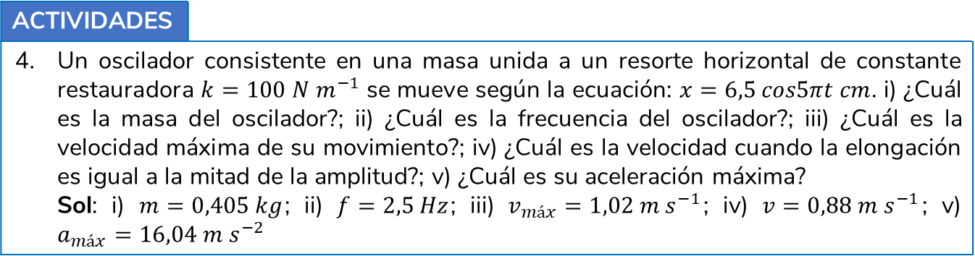
3. Consideraciones dinámicas del MAS
ACTIVIDADES
4. | Un oscilador consistente en una masa unida a un resorte horizontal de constante restauradora $k=100 N m^{−1}$ se mueve según la ecuación: $x=6,5 cos5πt cm$. i) ¿Cuál es la masa del oscilador?; ii) ¿Cuál es la frecuencia del oscilador?; iii) ¿Cuál es la velocidad máxima de su movimiento?; iv) ¿Cuál es la velocidad cuando la elongación es igual a la mitad de la amplitud?; v) ¿Cuál es su aceleración máxima? Sol: i) $m=0,405 kg$; ii) $f=2,5 Hz$; iii) $v_{máx}=1,02 m s^{−1}$; iv) $v=0,88 m s^{−1}$; v) $a_{máx}=16,04 m s^{−2}$

Slide 16

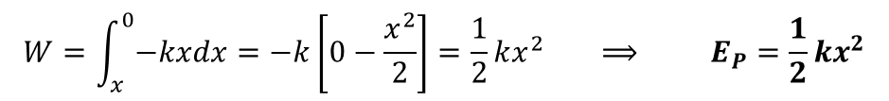






4. Consideraciones energéticas del MAS
4.1. Energía potencial elástica
Las fuerzas restauradoras que obedecen la ley de Hooke son conservativas, por tanto:
El trabajo que realiza la fuerza recuperadora de un resorte al desplazar un cuerpo unido a él, desde una posición x hasta la de equilibrio:
$$W=−∆E_{P}$$
$$W=\int_{x}^{0}{−kxdx}=−k\left[0−\frac{x^{2}}{2}\right]=\frac{1}{2}kx^{2} ⟹ E_{P}=\frac{1}{2}kx^{2}$$
$$E_{P}=\frac{1}{2}kx^{2}=\frac{1}{2}kA^{2}{sen}^{2}(ωt+δ)$$
$$E_{P}$$
$$\frac{1}{2}kA^{2}$$
La energía potencial elástica de un oscilador armónico varía de forma periódica entre un valor mínimo en la posición de equilibrio (E_{P} = 0) y un valor máximo en los extremos (E_{P} = 1/2kA²).
$$−A$$
$$0$$
$$+A$$

Slide 17









4. Consideraciones energéticas del MAS
4.2. Energía cinética
La energía cinética viene dada por:
En función de la posición:
$$E_{C}=\frac{1}{2}mv^{2}=\frac{1}{2}mω^{2}A^{2}\cos^{2}\left(ωt+δ\right)=\frac{1}{2}kA^{2}\cos^{2}(ωt+δ)$$
La energía cinética de un oscilador armónico varía de forma periódica entre un valor mínimo en los extremos (E_{C} = 0) y un valor máximo en la posición de equilibrio (E_{C} = 1/2kA²).
$$E_{C}$$
$$E_{C}=\frac{1}{2}kA^{2}\cos^{2}\left(ωt+δ\right)=$$
$$\frac{1}{2}kA^{2}$$
$$=\frac{1}{2}kA^{2}\left[1−{sen}^{2}(ωt+δ) \right]$$
$$E_{C}=\frac{1}{2}k\left[A^{2}−x^{2}\right]$$
$$−A$$
$$0$$
$$+A$$

Slide 18






4. Consideraciones energéticas del MAS
4.3. Energía mecánica
La energía mecánica será:
$$E_{M}=E_{C}+E_{P}=\frac{1}{2}kA^{2}\left[{sen}^{2}\left(ωt+δ\right)+\cos^{2}\left(ωt+δ\right)\right]$$
$$E_{M}=\frac{1}{2}kA^{2}$$
$$E_{M}=\frac{1}{2}kA^{2}$$
La energía mecánica de un oscilador armónico permanece constante si no actúan fuerzas disipativas, y su valor es directamente proporcional al cuadrado de la amplitud.
$$−A$$
$$0$$
$$+A$$

Slide 19












4. Consideraciones energéticas del MAS
$$E_{C}=\frac{1}{2}kA^{2}\cos^{2}ωt$$
$$E_{P}=\frac{1}{2}kA^{2}{sen}^{2}ωt$$
$$\frac{1}{2}kA^{2}$$
$$+A$$
$$0$$
$$t$$
$$\frac{T}{4}$$
$$\frac{T}{2}$$
$$\frac{3T}{4}$$
$$T$$
$$x=Asenωt$$
$$−A$$

Slide 20












5. Relación entre el MCU y el MAS
$$\vec{v}$$
$${\vec{v}}_{x}$$
$$θ$$
El MAS no es más que el resultado de observar movimientos circulares uniformes desde el propio plano del movimiento.
$$\vec{a}$$
$${\vec{a}}_{x}$$
$$θ=ωt$$
$$x=Acosωt$$
$$x$$
$$A$$
$$v_{x}=−vsenθ=−Aωsenωt$$
$$a_{x}=−asen\left(\frac{π}{2}−ωt\right)=−Aω^{2}cosωt$$

Slide 21









6. Un ejemplo de oscilador: péndulo simple
$$F=−mgsenθ=ma_{T}=mlα$$
$$−mgsenθ=ml\frac{d^{2}θ}{dt^{2}}$$
$$l\frac{d^{2}θ}{dt^{2}}+gsenθ=0$$
$$\frac{d^{2}θ}{dt^{2}}+\frac{g}{l}senθ=0; \frac{d^{2}x}{dt^{2}}+ω^{2}x=0$$
Si $θ$ (en rad) es pequeño: $senθ≅θ$
$$\frac{d^{2}θ}{dt^{2}}+ω^{2}θ=0 donde ω^{2}=\frac{g}{l}$$
Tiene como soluciones:
Un péndulo simple puede considerarse como un oscilador armónico solo si oscila con amplitudes pequeñas.
$$θ=θ_{máx}sen\left(ωt+δ\right)$$
$$θ=θ_{máx}cos\left(ωt+δ\right)$$

Slide 22
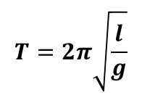





6. Un ejemplo de oscilador: péndulo simple
Teniendo en cuenta que:
$$senθ≈θ=\frac{x}{l}$$
$$senθ_{máx}≈θ_{máx}=\frac{A}{l}$$
$$x=Asen\left(ωt+δ\right)$$
$$x=Acos\left(ωt+δ\right)$$
$$ω^{2}=\frac{g}{l} → \frac{4π^{2}}{T^{2}}=\frac{g}{l}$$
$$T=2π\sqrt{\frac{l}{g}}$$
x

Slide 23
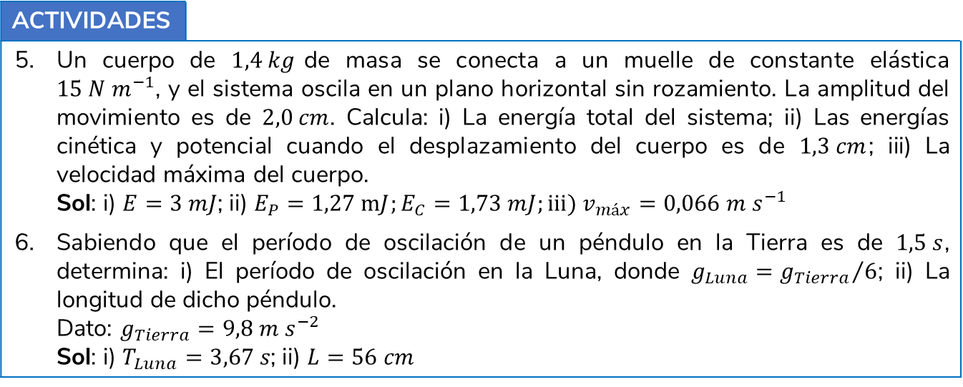
6. Un ejemplo de oscilador: péndulo simple
ACTIVIDADES
5. | Un cuerpo de $1,4 kg$de masa se conecta a un muelle de constante elástica $15 N m^{−1}$, y el sistema oscila en un plano horizontal sin rozamiento. La amplitud del movimiento es de $2,0 cm$. Calcula: i) La energía total del sistema; ii) Las energías cinética y potencial cuando el desplazamiento del cuerpo es de $1,3 cm$; iii) La velocidad máxima del cuerpo. Sol: i) $E=3 mJ$; ii) $E_{P}=1,27 mJ;E_{C}=1,73 mJ;iii) v_{máx}=0,066 m s^{−1}$
6. | Sabiendo que el período de oscilación de un péndulo en la Tierra es de $1,5 s$, determina: i) El período de oscilación en la Luna, donde $g_{Luna}={g_{Tierra}}/6$; ii) La longitud de dicho péndulo. Dato: $g_{Tierra}=9,8 m s^{−2}$ Sol: i) $T_{Luna}=3,67 s$; ii) $L=56 cm$

Slide 24
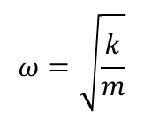

7. Oscilaciones forzadas. Resonancia
Las oscilaciones que tienen lugar bajo la acción de fuerzas periódicas externas se denominan oscilaciones forzadas.
$$F=F_{máx}cosω^{′}t$$
Cuando la frecuencia angular de la fuerza, ω’, es igual a la frecuencia natural de oscilación del sistema, ω,se produce la resonancia. Esto supone un aumento de la amplitud de la oscilación.
$$ω=\sqrt{\frac{k}{m}}$$

Slide 25

7. Oscilaciones forzadas. Resonancia
Puente de Tacoma en el estado de Washington (1940)

Slide 26

Rafael Artacho Cañadas
 Granada
 artacho1955@gmail.com
Información de Contacto

